Slide 2
Kort om utvecklingen inom NLP
Word2vec – embeddings
fastText och GloVe
doc2vec
seq2seq neurala nätverk
Encoder-decoder nätverk
Attention
Transformer model
BERT

Slide 3
## word2vec (https://arxiv.org/abs/1301.3781)
Representera ord utifrån vilka ord som används i samma sammanhang
”show me your friends, and I'll tell who you are”

Slide 4
## fastText och GloVe
Användbara paket för träning av word2vec modeller
Har förtränade modeller på olika språk

Slide 5
## doc2vec
Inte helt lätt att skapa representationer av hela meningar/dokument
BoW
Viktade medelvektorer
Doc2VecC - https://arxiv.org/pdf/1707.02377.pdf
WMD - http://proceedings.mlr.press/v37/kusnerb15.pdf
Svårt att hantera ordning på ord och homonymer (banan, rabatt, springa)

Slide 6
seq2seq
Seq2seq – encoder decoder – transformer – bert
Word2vec – doc2vec

Slide 7
## seq2seq
RNN till RNN
Två moduler – Encoder och decoder
https://miro.medium.com/max/600/1*mn3V4GHG9OABem9i26NVfg.gif

Slide 8
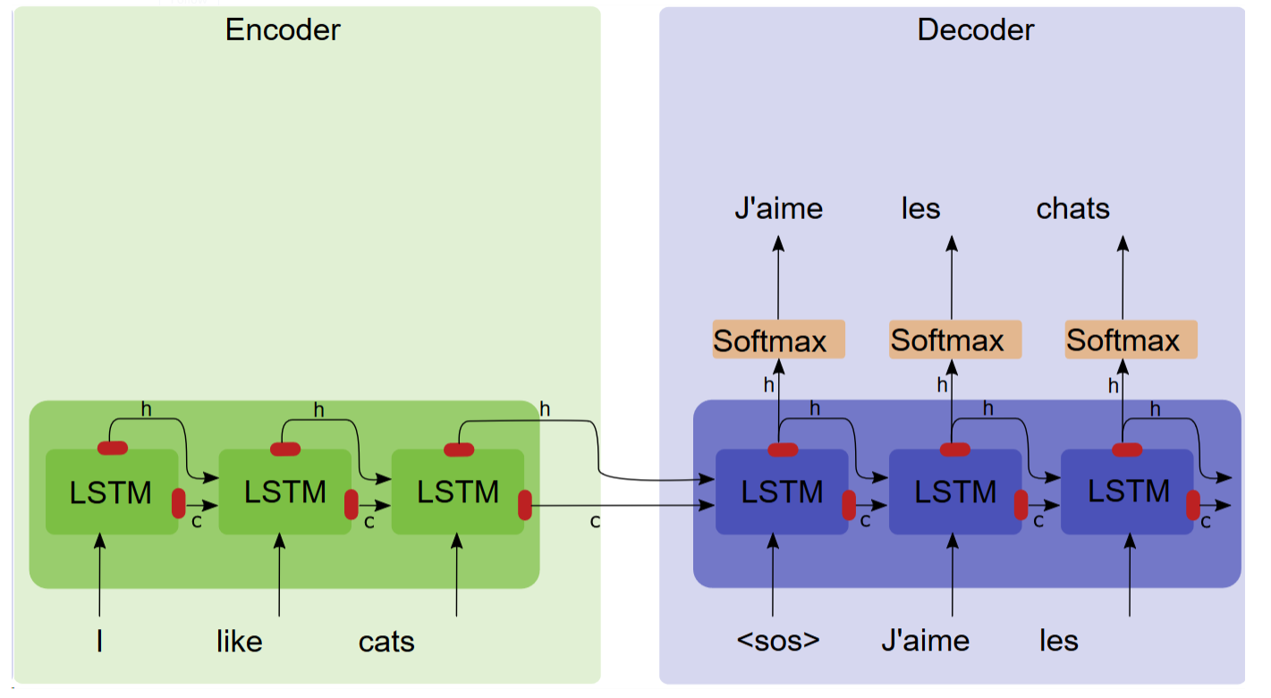

Slide 9
Encoder-decoder nätverk med attention

Slide 10
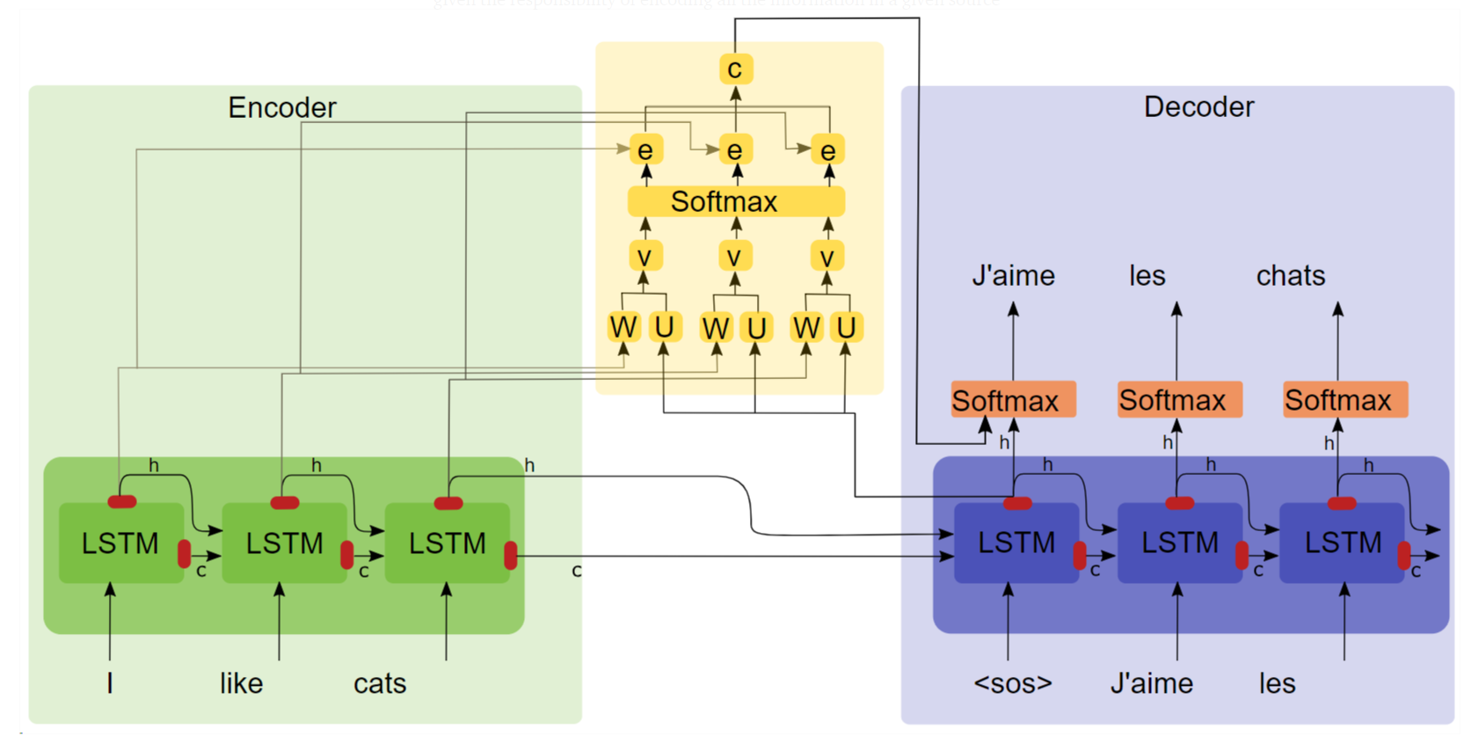

Slide 11
Attention is all you need – Transformers (https://arxiv.org/abs/1706.03762)
http://jalammar.github.io/illustrated-transformer/

Slide 12
https://3.bp.blogspot.com/-aZ3zvPiCoXM/WaiKQO7KRnI/AAAAAAAAB_8/7a1CYjp40nUg4lKpW7covGZJQAySxlg8QCLcBGAs/s1600/transform20fps.gif

Slide 13
## BERT
Bidirectional Encoder Representations from Transformers
Fokus på representationerna från encoder-delen ≈ doc2vec

